Slide 1
Мастер- класс
ИСПОЛЬЗОВАНИЕ ТЕХНОЛОГИИ «ЛОГОЛАДОШКИ» В РАБОТЕ ЛОГОПЕДА
Сергиев Посад
РМО 1.10.19

Slide 2
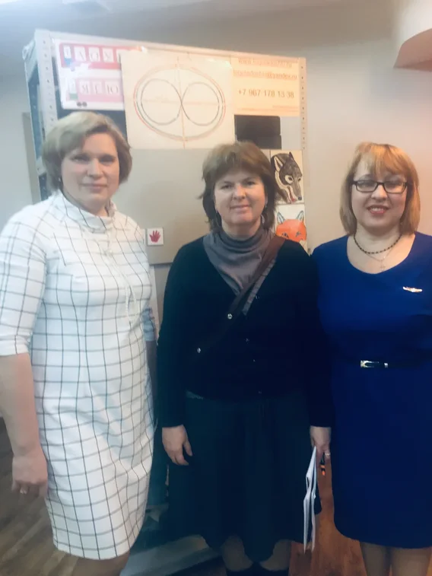
Авторы технологии «ЛогоЛадошки»:
Атаманова Наталья Борисовна и
Строганова Вера Васильевна.

Slide 3
«ЛогоЛадошки» - это динамическая модель звуко-буквенного и слогового анализа и синтеза, создающая предпосылки к совершенствованию фонематических процессов у детей как базы для овладения ими письменной речью
Основными задачами применения данной технологии являются:
1. Упорядочение имеющихся у детей фонематических представлений;
2. Развитие у учащихся звуковых и фонематических обобщений;
3. Развитие аналитико-синтетических процессов для успешного оперирования данными фонематическими единицами;
4. Совершенствование устной и письменной формы речи.

Slide 4
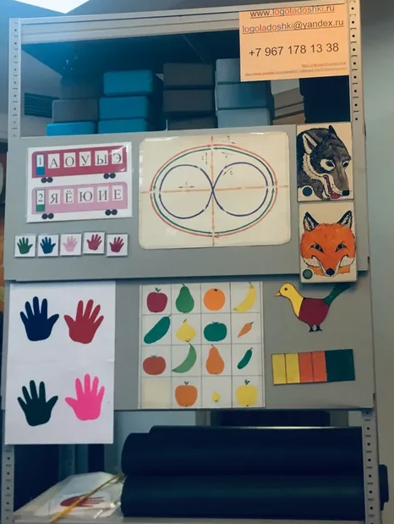
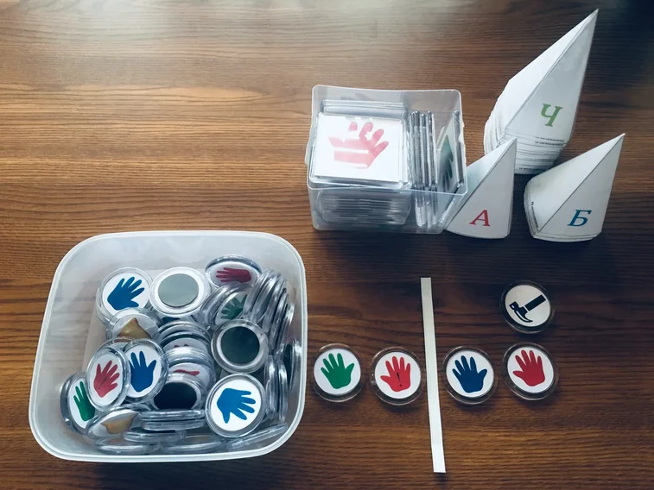
В качестве учебного оборудования в логопедическом кабинете создается динамическая зона:
1.Схема из 4 цветных «ладошек».
2. Комплекты для изучения звукового состава слова и создания визуальных схем.
3. Касса букв

Slide 5
Порядок касаний (отстукиваний ) «ладошек» в динамической зоне строго определён:
Для обозначения твёрдого согласного звука- касание синей «ладошки», мягкого согласного звука-касание зелёной.
Обозначение гласного звука в зависимости от того, в каком ряду располагается соответствующая гласная буква:
гласная 1 ряда -касание красной «ладошки»;
гласная 2 ряда -розовой.
Особенность в касании «ладошек» при образовании слогов разного типа.
Обратный слог обозначаем последовательной серией движений: касание красной «ладошки» -касание синей «ладошки».
Для формирования слога -слияния используется одновременное касание синей «ладошки» и красной.

Slide 6
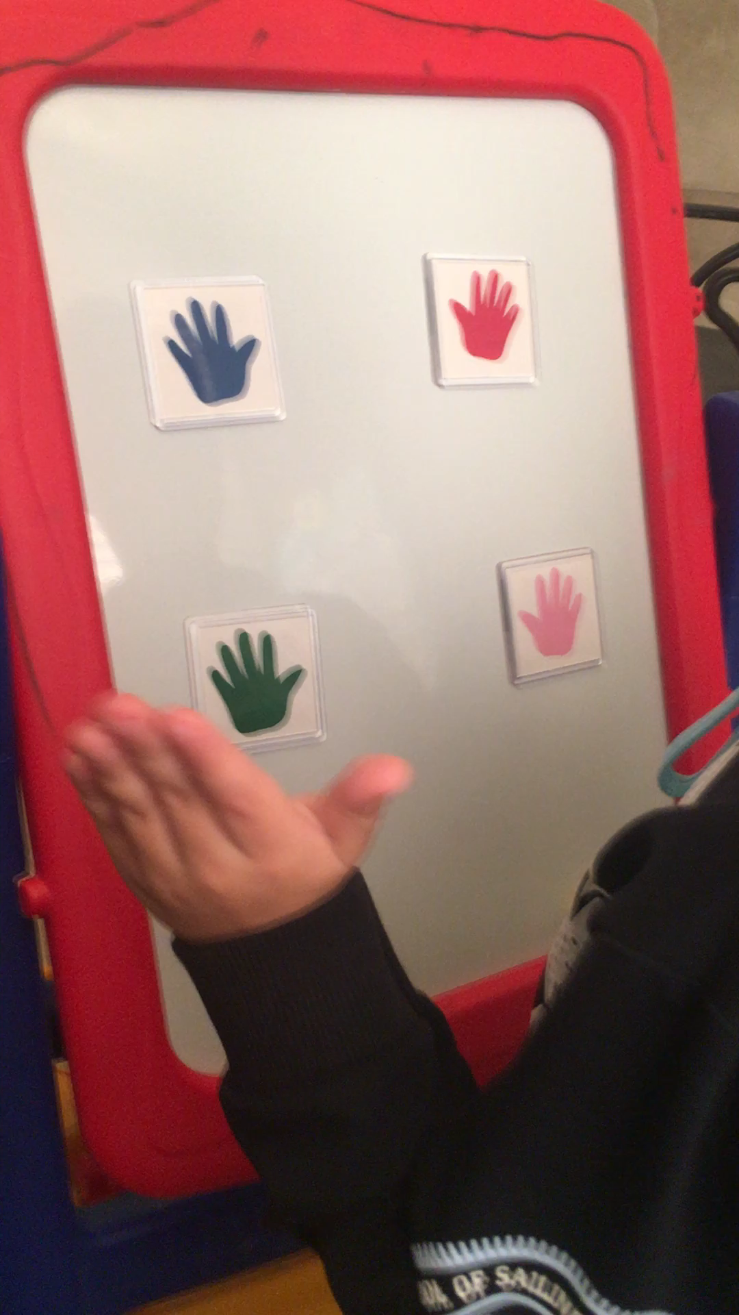
В динамической зоне ребенок перекодирует пространственную последовательность цветовых символов (кружочков схемы) во временную последовательность ударов (касаний) по ладошкам.

Slide 7
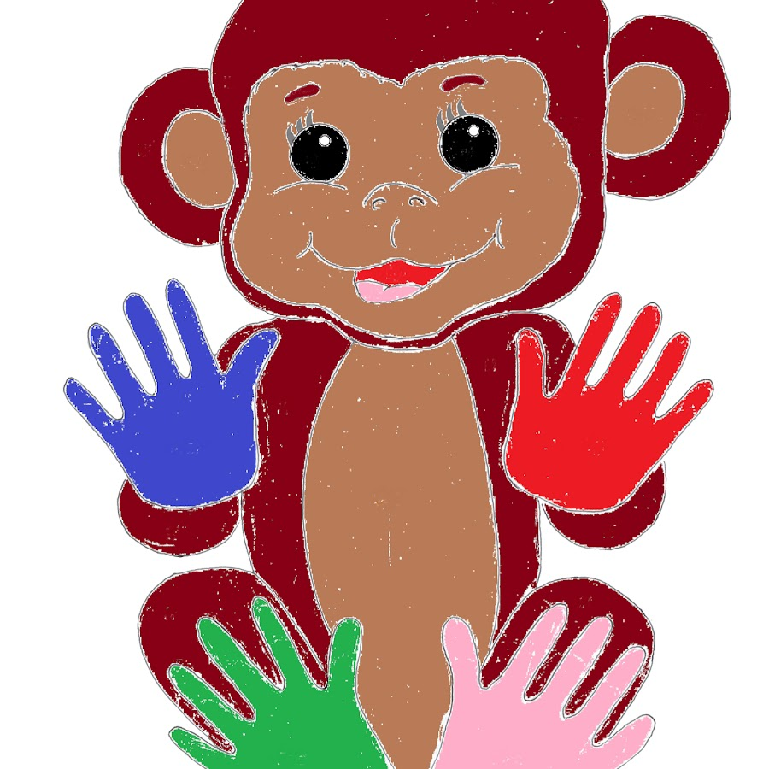
Образовательная программа «логоладошки» универсальна в своём применении. При работе с детьми дошкольного возраста она стимулирует совершенствование фонематических процессов и успешное формирование предпосылок овладения письменной речью. Для детей младшего школьного возраста методика используется с целью профилактики или коррекции нарушений письменной речи.

